Slide 1






Blé-Adventices-III : Amélioration de la compétitivité des variétés de blé tendre vis-à-vis des adventices pour l’agriculture biologique
Rémi Perronne / INRAE

Slide 2
Contexte général
La gestion des adventices, une problématique majeure :
les herbicides de synthèse, premier levier utilisé, présentent des limitations qui s’accentueront dans le futur :
résistances recensées chez 273 espèces adventices au niveau mondial
réduction des autorisations de mises en marché de nouvelles molécules (Chauvel et al., 2022)
questionnements concernant la santé publique, l’environnement et la pertinence agronomique et socio-économique du modèle intensif traité
Différents leviers disponibles, parmi lesquels… la variété :
un levier à effet limité
peu travaillé jusqu’à présent par le sélectionneur
sans surcoût pour l’agriculteur
pouvant améliorer l’efficacité de gestion d’autres leviers
Chauvel, B., Gauvrit, C., & Guillemin, J. P. (2022). From sea salt to glyphosate salt: a history of herbicide use in France. Advances in Weed Science, 40, e020220015.

Slide 3
Objectif général du projet
Mieux comprendre comment améliorer la compétitivité des variétés de blé tendre vis-à-vis des adventices via des démarches complémentaires :
une revue bibliographique (Lever et al., 2022a ; Lever et al. 2022b)
une approche de simulations de variétés (Lebreton et al., 2025)
une approche d’ateliers d’idéotypage
une expérimentation au champ mise en place dans le but de
comparer les résultats des autres démarches
Lebreton, P., Moreau, D., Perronne, R., Colbach, N. (2025). Tracking ideal varieties for agroecological weed management in organic wheat. A simulation study. European Journal of Agronomy. 164: 127501.
Lever, L., Rolland, B., Chauvel, B., Cordeau, S., Perronne, R. (2022a). Caractères variétaux associés à la compétition des génotypes de céréales à paille vis-à-vis des adventices et pistes pour leur sélection : une revue bibliographique. Agronomie, Environnement & Sociétés 12-1: 1-16.
Lever, L., Rolland, B., Chauvel, B., Cordeau, S. Perronne, R. (2022b). Des céréales à paille compétitives vis-à-vis des adventices. Phytoma 757: 48-51.

Slide 4
Revue bibliographique
Objectif : identifier les différents caractères d’intérêt pouvant améliorer la capacité de compétition des variétés de céréales à paille :
un corpus de 45 publications
une liste des caractères d’intérêt associés à la capacité de compétition
une étude des corrélations entre caractères
des pistes d’amélioration à destination des sélectionneurs
Quelques définitions :
Compétitivité : capacité de la variété à réduire, voire arrêter, la croissance et le développement des adventices, se traduisant par une réduction de leur biomasse et production de graines
tolérance : capacité de la variété à limiter les pertes induites par la présence d’adventices, voire à maintenir le rendement de la variété
allélopathie : ensemble des effets directs et indirects d'une plante (incluant les microorganismes associés) sur la survie, la croissance et la reproduction d'une autre plante via la libération de composés allélochimiques dans l’environnement (métabolites secondaires)

Slide 5
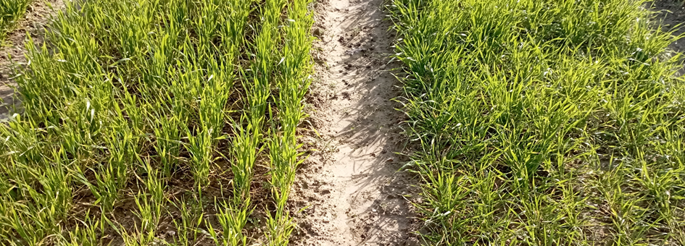
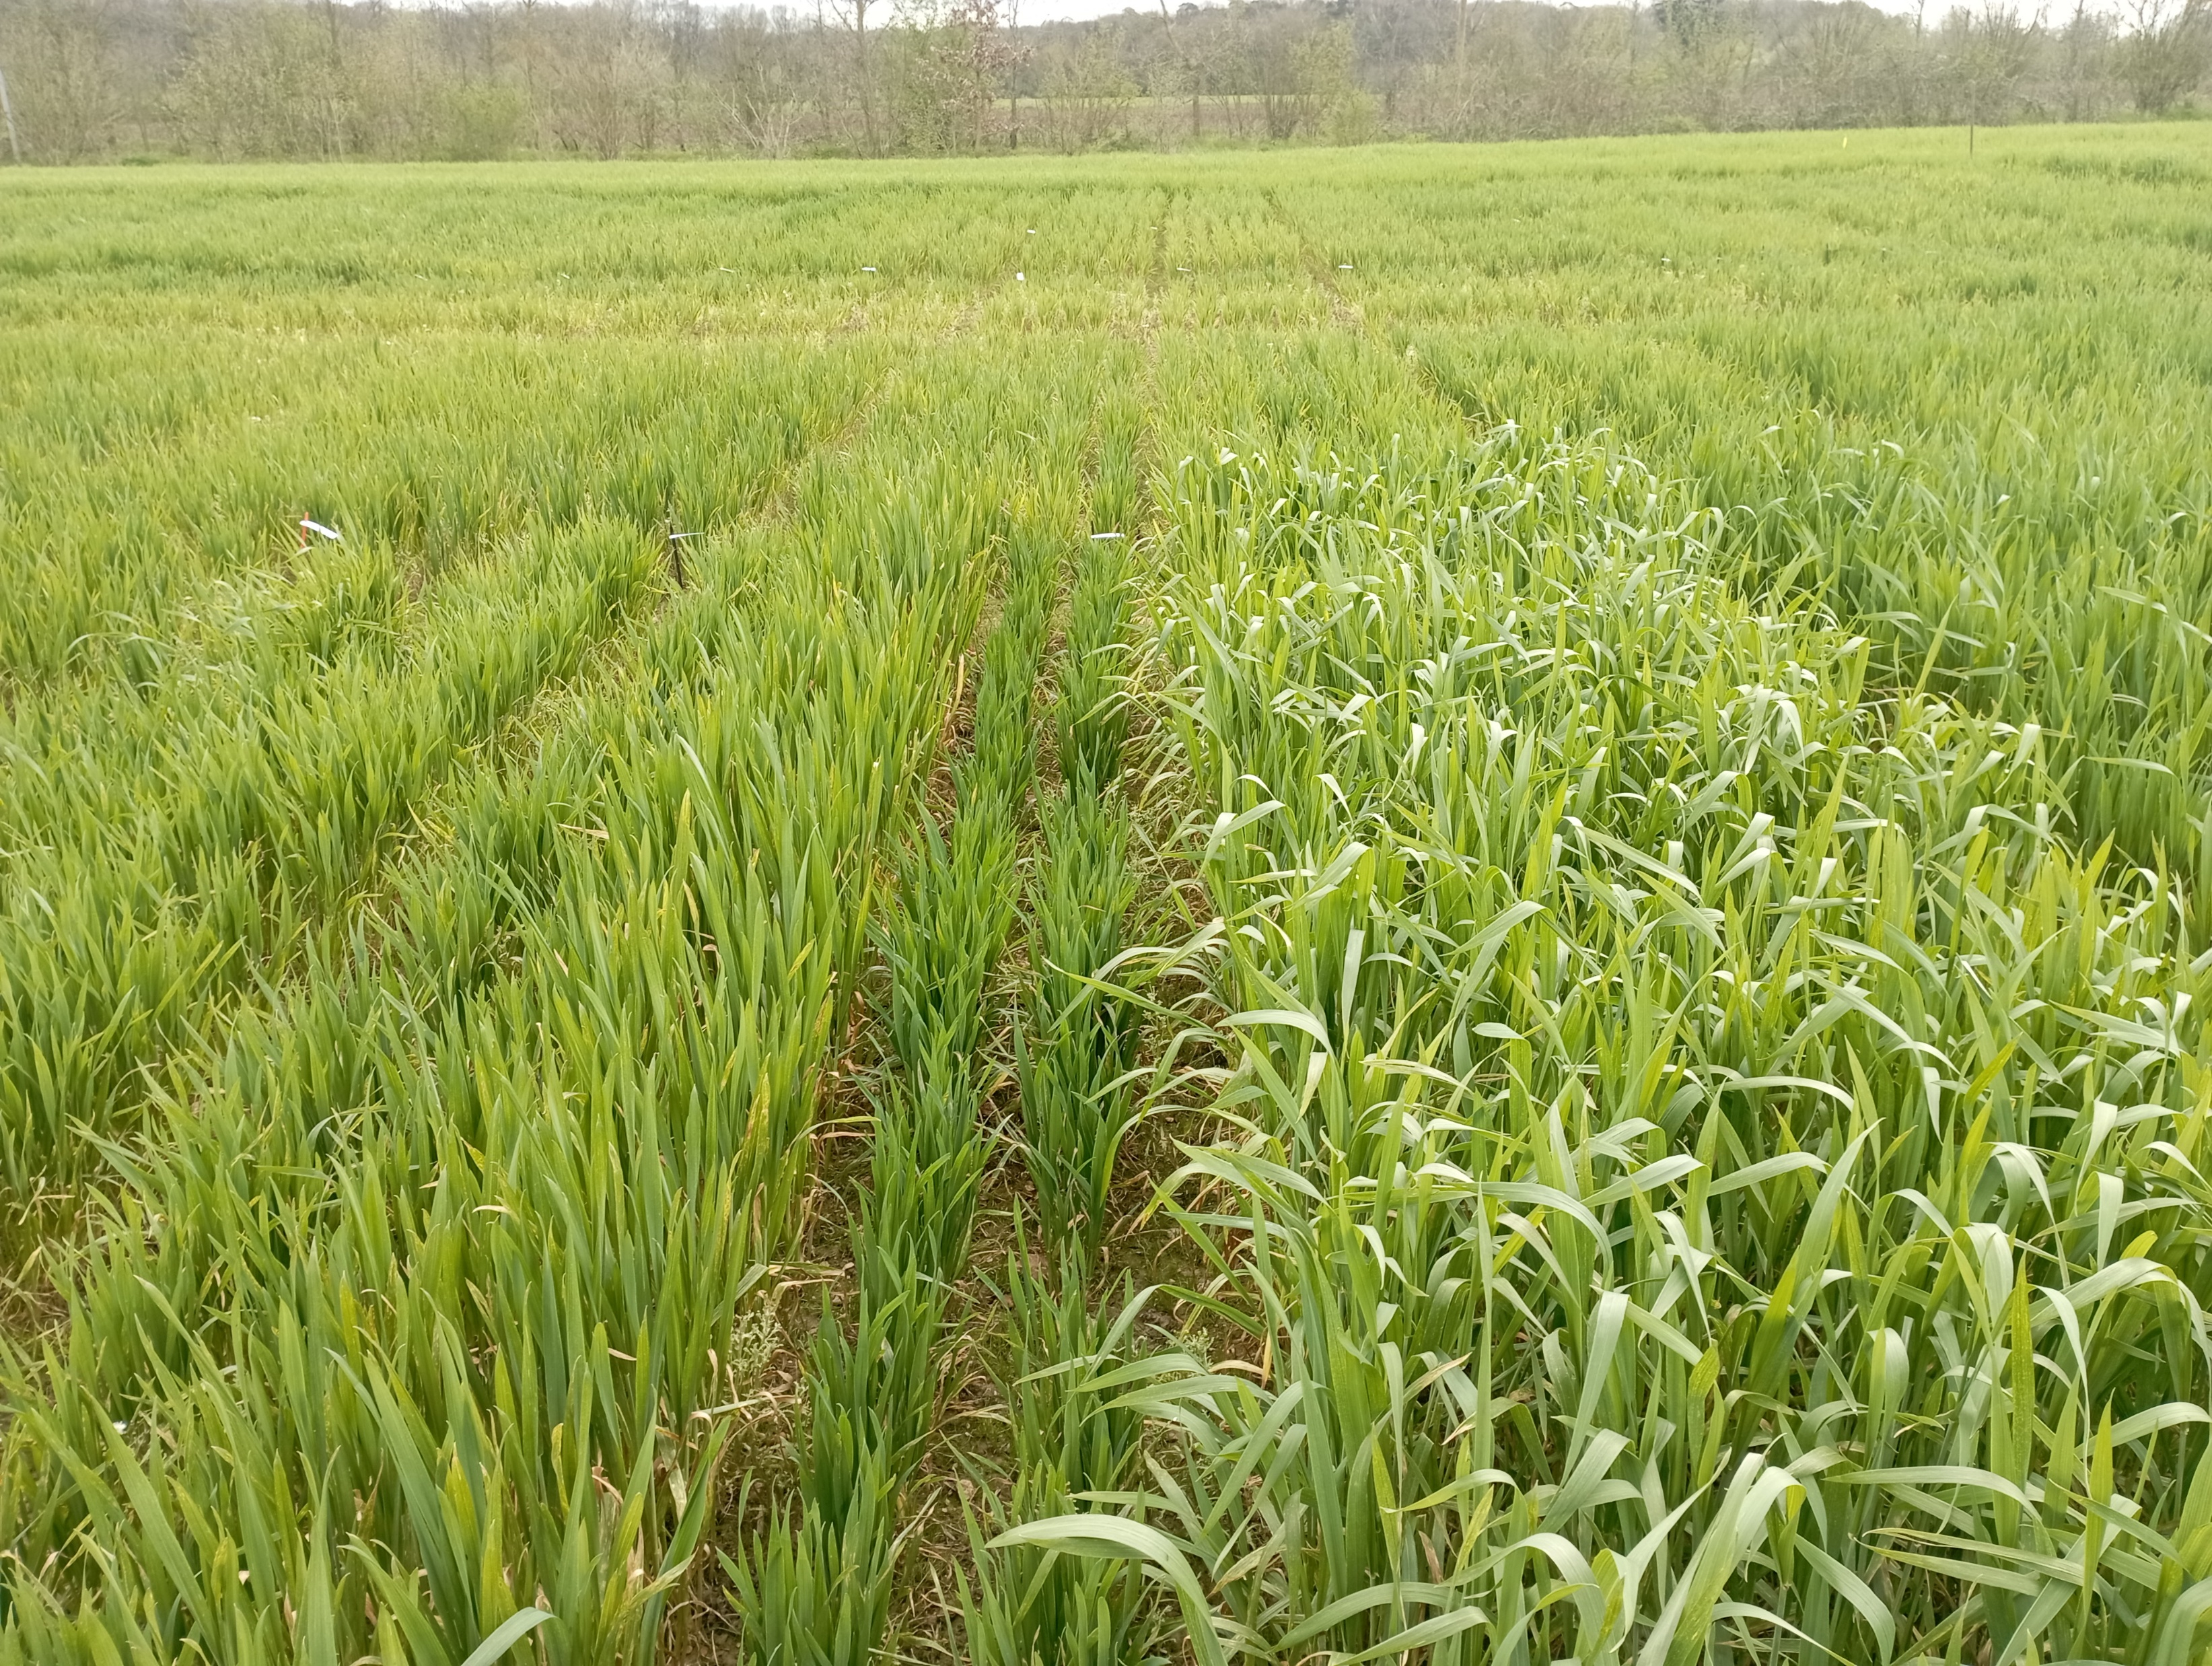
Revue bibliographique
Liste des caractères étudiés :
vigueur en début de cycle / vigueur précoce
capacité de tallage
hauteur (dynamique au cours du cycle cultural)
surface foliaire
port foliaire
précocité (à épiaison, floraison, maturité)
biomasse végétale en fin de cycle
hauteur en fin de cycle
caractères racinaires
développement de deux variétés illustrant les différences en début de cycle
illustration d’un bulk F2 (à droite) issu d’un croisement compétitif comparé à des variétés (à gauche)
Abracadabra
précoce (1 nœud)
haute (38 cm)
couverture réduite (30%)
port foliaire (érigé)
surface foliaire (élevée)
KWS Eternel
½ tardif (fin tallage)
courte (22 cm)
couverture élevée (40%)
port foliaire (intermédiaire)
surface foliaire (intermédiaire)

Slide 6
Revue bibliographique
Corrélations entre traits :
peu de corrélations fréquemment étudiées dans la littérature
Nombre de publications indiquant le degré de corrélation deux à deux entre les caractères d’intérêt permettant potentiellement d’améliorer la compétitivité des variétés de céréales à paille. Les résultats sont synthétisés en distinguant les corrélations positives (+), négatives (-) ou l’absence de corrélation (Abs) sur la base des informations et de l’interprétation fournie par les auteurs des différentes études.

Slide 7
Revue bibliographique
Principales conclusions :
se focaliser sur la compétitivité plutôt que la tolérance et l’allélopathie
distinguer deux sous-ensembles de caractères durant le cycle cultural :
les caractères pré-épiaison
les caractères post-épiaison
mesurer les différents caractères séparément et non dans le cadre d’un indicateur synthétique (pas de redondance stricte entre caractères)
sélectionner de manière indirecte certains caractères dans un environnement sans adventice semble efficace
adapter les schémas de sélection actuels qui n’intègrent pas ou peu les mesures de caractères pré-épiaison
définir différents idéotypes pour sélectionner des variétés plus compétitives adaptées à chaque stratégie globale de gestion des adventices

Slide 8
Simulations modèle mécaniste FLORSYS
Objectif : évaluer des variétés de blé tendre existantes et virtuelles in silico
paramétrage de 3 variétés réelles (Caphorn, Cézanne, Orvantis, en amont du projet)
création de 20 variétés virtuelles
simulation de 3600 systèmes de culture sur 30 ans pour 10 séries météorologiques
synthèse des données (analyses statistiques)
Comparer 4 objectifs de sélection:
maximisation du rendement potentiel (en absence d’adventices)
maximisation du rendement réel (en présence d’une forte pression d’adventices)
maximisation de la tolérance vis-à-vis des adventices
maximisation de la compétitivité vis-à-vis des adventices
l’objectif de maximisation du rendement réel a donné les meilleurs résultats également pour maximisation la tolérance et la compétitivité vis-à-vis des adventices
deux idéotypes distincts permettent de maximiser le rendement en présence d’une forte pression d’adventices, conduisant à des objectifs de sélection souvent antagonistes, sauf pour deux paramètres…

Slide 9
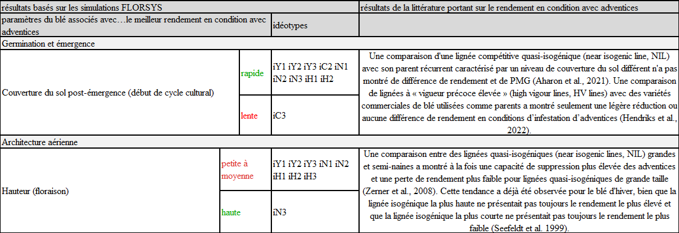
Simulations modèle mécaniste FLORSYS
Principales conclusions sur ces deux paramètres (en lien avec la sélection) :
la vitesse de couverture du sol en début de cycle (cohérent avec la littérature récente où cette cible permettrait, en présence d’adventices, de réduire la biomasse adventice et d’augmenter le rendement, tout en ne pénalisant pas le rendement en absence d’adventices)
la hauteur à floraison (moins cohérent avec la littérature sur la compétitivité, mais cohérent avec les programmes de sélection actuels orientés vers des variétés semi-naines)
Deux paramètres du blé tendre associés à l’objectif de maximisation du rendement réel (forte pression d’adventices), les idéotypes retenus selon l’orientation de la sélection, ainsi que la cohérence avec les informations disponibles dans la littérature. Les informations disponibles sur la tolérance et la compétitivité des vis-à-vis des adventices sont basées sur une revue de la littérature sur les céréales à paille semées en hiver et au printemps dans le monde entier (Lever et al., 2022a). Idéotypes de blé : iY1 iY2 iY3 = agriculture biologique incluant l’usage du labour, iN1 iN2 iN3 = agriculture biologique en semis direct, iH1 iH2 iH3 = agriculture conventionnelle incluant l’usage des herbicides, iC1 iC2 iC3 = agriculture biologique avec le blé tendre semé dans un couvert de trèfle, iT1 iT2 iT3 = objectifs de tolérance aux adventices (faible perte de rendement en présence d’adventices), iS1 iS2 iS3 = objectifs de compétitivité vis-à-vis des adventices (faible biomasse d'adventices au champ). (tiré de Lebreton et al., 2025).

Slide 10
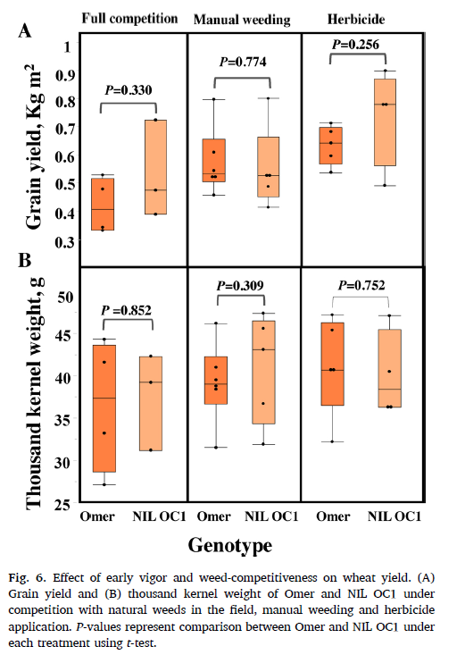
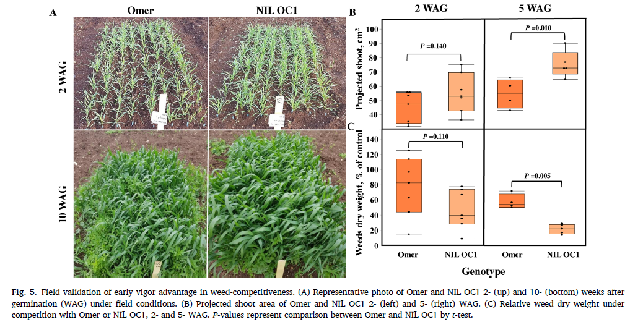
Illustration lien simulations - littérature
La couverture du sol en début de cycle (illustration Aharon et al., 2021) :
comparaison d'une lignée quasi-isogénique avec son
parent récurrent caractérisé par un niveau de couverture du sol
différent ne se traduit pas par une différence de rendement en
absence d’adventices
Aharon, S., Fadida-Myers, A., Nashef, K., Ben-David, R., Lati, R.N., Peleg, Z. 2021. Genetic improvement of wheat early vigor promote weed-competitiveness under Mediterranean climate. Plant Science, 303, 110785.

Slide 11
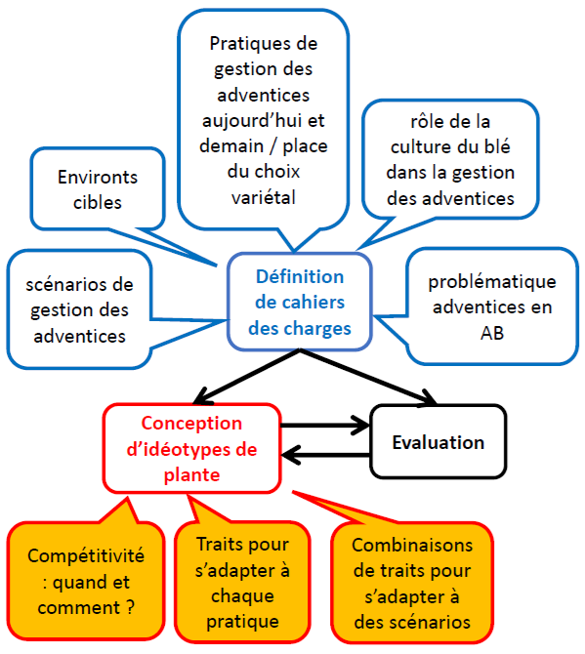
Ateliers d’idéotypage
Objectif : proposer des idéotypes variétaux visant à une meilleure gestion des adventices dans les systèmes de culture en AB
définition d’un cahier des charges (objectifs hiérarchisés par rapport aux attentes des utilisateurs et aux contraintes de production et d’utilisation des variétés)
conception d’idéotypes de plantes (combinaisons de caractères permettant de répondre aux objectifs du cahier des charges)
organisation de deux ateliers et d’une enquête incluant sélectionneurs et malherbologues

Slide 12
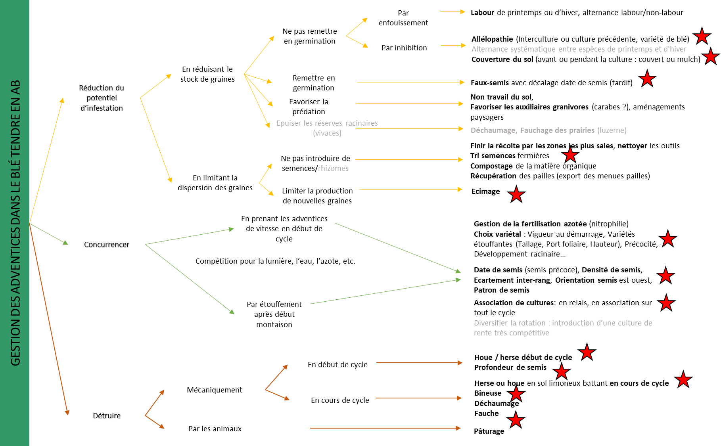
Ateliers d’idéotypage
Classification des grandes pratiques de gestion des adventices. Ce schéma est inspiré de travaux menés dans le cadre du projet CASABIO (2017-2019) et d’un groupe de travail de l’Association pour la Promotion d'une Agriculture Durable (APAD) sur les adventices. Les pratiques qui ne s’appliquent pas sur blé sont grisées, les pratiques pouvant être impactées de manière plus ou moins importante par le choix de la variété sont repérées par une étoile rouge à droite.

Slide 13
Ateliers d’idéotypage
Principales conclusions :
3 scénarios contrastés ont été définis, à savoir :
mécanisation durant tout le cycle (faux semis, labour, semis tardif, herse-étrille, écimage)
mécanisation avant l’hiver (semis précoce, désherbage mécanique avant levée, herse-étrille avant l’hiver)
semis dans une luzerne fauchée en phase dormante (semis tardif en rangs écartés, tri après récolte)
Définition des idéotypes centrée sur les caractères de début de cycle
Avant le stade épi 1cm, rechercher croissance précoce et couverture rapide de l’espace :
vitesse de croissance à la levée
capacité de tallage
surface foliaire élevée
précocité à épi 1cm
dynamique de hauteur
production importante de biomasse en début de cycle

Slide 14
Ateliers d’idéotypage
Principales conclusions :
certains objectifs communs aux différents scénarios : vigueur précoce (précocité et vitesse de croissance en début de cycle entre la levée et le tallage)
d’autres sont antagonistes : port foliaire et capacité de couverture de l’inter-rang à épi 1cm et 2 nœuds

Slide 15
Expérimentation au champ
Objectif : comparer les résultats au champ aux résultats des travaux d’idéotypage
dispositif expérimental (campagne 2023-2024) :
12 variétés
avoine blanche d’hiver (adventice)
densité avoine 20 grains/m²
2 modalités (avec et sans avoine)
2 répétitions sans avoine
4 répétitions avec avoine
4 sites
conduite faibles intrants
pas pesticides
apport azote réduit
limitations :
retrait d’une variété (faculté germi)
retrait d’un site (modalité avoine)
forte pression maladies
(variable entre sites)
Dispositif expérimental mis en œuvre lors de la campagne 2023-2024 sur le site de Le Rheu

Slide 16
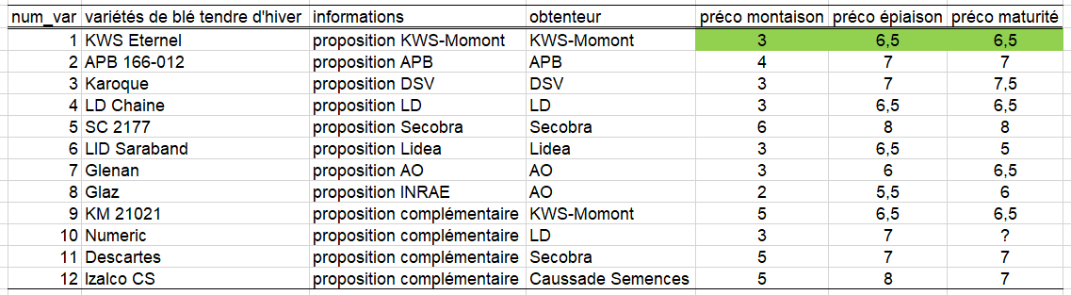
Expérimentation au champ
Liste variétale :
définition d’une variété témoin de déclenchement des notations: KWS Eternel
choix de lignées compétitives avec des combinaisons de caractères différentes
choix de lignées moins compétitives avec des combinaisons de caractères différentes

Slide 17
Expérimentation au champ
Liste notations :
de nombreux caractères ont été mesurés au cours du cycle, incluant :
la précocité à épi 1cm et à épiaison
le taux de couverture du sol (à épi 1cm, 2 nœuds et épiaison de la variété témoin KWS Eternel)
la hauteur (à épi 1cm, 2 nœuds et épiaison de la variété témoin KWS Eternel)
la surface foliaire individuelle (à épi 1cm, 2 nœuds et épiaison de la variété témoin KWS Eternel)
le port foliaire (à épi 1cm, 2 nœuds et épiaison de la variété témoin KWS Eternel)
le NDVI (à épi 1cm, 2 nœuds et épiaison de la variété témoin KWS Eternel)
la biomasse sèche des adventices, de l’avoine et de la culture à floraison
le nombre d’inflorescences d’avoine avant récolte
un relevé de flore adventice spontanée
différentes notations standard du schéma de sélection (pression maladie, verse, rendement, caractères post-récolte)
Limitations :
protocoles surface foliaire individuelle et port foliaire trop peu discriminants entre les variétés
relevé de flore adventice spontanée pas nécessaire pour interprétation

Slide 18
Expérimentation au champ
Principaux résultats et conclusions intermédiaires associées :
analyses des corrélations entre les différents caractères et autres variables
réalisées site par site et modalité par modalité
test de Pearson (confirmé par test de rang de Kendall)
Conclusions intermédiaires :
la plupart des mesures pourraient être conduites dans un dispositif expérimental standard (en absence d’avoine) car les corrélations sont globalement identiques (avec et sans avoine)
un nombre réduit de mesures peut être effectué par rapport au protocole réalisé :
hauteur à épi 1cm et fin de cycle
taux de couverture à épi 1cm et à épiaison (à privilégier par rapport au NDVI à épiaison)
port foliaire et surface foliaire à épi 1cm et épiaison
une variété témoin de déclenchement des notations à précocité intermédiaire à épi 1cm et épiaison est à privilégier pour capter la variabilité de chaque caractère
la précocité à épi 1cm est une variable informative fortement corrélée à la hauteur épi 1cm de la variété témoin
la pertinence du comptage du nombre d’inflorescences en fin de cycle pour évaluer l’effet de la compétitivité

Slide 19
Expérimentation au champ
Principaux résultats et conclusions intermédiaires associées :
évaluation des effets du génotype (G), de la modalité (M) et de l’interaction G x M
réalisée site par site et variable par variable
modèle linéaire mixte (effet répétition en variable aléatoire) puis ANOVA de Type II
Conclusions intermédiaires :
effet génotype significatif quelque soit le caractère associé à la compétitivité dans tous les sites (possibilité de sélectionner pour ces différents caractères, variabilité inter-variétale)
interaction G x M est souvent non significative et rarement très significative
présence de l’avoine affecte négativement l’ensemble (ou la grande majorité) des variables sur deux sites, mais positivement ces mêmes variables pour un autre site
l’hypothèse privilégiée est que l’ordre des facteurs affectant le cycle cultural du blé différait entre les sites (hydromorphie en début de cycle, pression rouille jaune ou non, pression très élevée de rouille brune ou/et de septoriose… conduisant à une compétition +/- marquée pour des ressources différentes au cours du cycle)

Slide 20
Discussion générale
Des résultats aux tendances communes entre les démarches :
importance des caractères associés à la compétitivité en début de cycle pour améliorer la capacité compétitive globale du blé tendre d’hiver, notamment au stade épi 1cm
Deux axes d’amélioration aux stades précoces :
la vitesse de développement (précocité, dynamique de hauteur, port foliaire)
la capacité de couverture du sol (taux de couverture du sol, surface foliaire individuelle)
une marge d’amélioration de la compétitivité (aucune variété évaluée ne combinait l’ensemble des caractères de chaque idéotype défini)
réponse possible aux demandes distinctes des agriculteurs (idéotypes distincts donc cibles de sélection diversifiées)
potentiellement pas d’effet sur le rendement en absence d’adventices (littérature récente suggérant une démarche de sélection possible combinant ces deux objectifs)

Slide 21
Le coordinateur du projet tient à remercier chaleureusement l’ensemble des collègues INRAE, d’Agri-Obtentions et du CETAC pour leurs implications dans les différents travaux réalisés, ainsi que les nombreux collègues non permanents impliqués dans le projet (CDD, stagiaires, mains-d’œuvre occasionnelles), et les collègues du GEVES et d’Arvalis – Institut du Végétal pour leurs participations à des discussions constructives.

